Slide 1
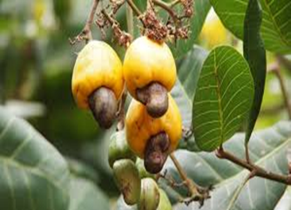
PRESENTATION DE
MR TOLA FASERU
PRESIDENT NATIONAL, NATIONAL CASHEW ASSOCIATION OF NIGERIA(NCAN)
AU
WORLD CASHEW CONVENTION, SINGAPOUR
9 - 11 FEVRIER, 2017

Slide 2
Bienvenue au World Cashew Convention 2017, dont le thème est intitulé «Accepter le Changement».
Je vous présente les salutations des acteurs du cajou du Nigeria. Par ailleurs, nous avons marqué le début de notre saison de noix de cajou le lundi 6 Février 2017 et donc la saison a démarré et est en plein essor.

Slide 3
PERSPECTIVES DU MARCHE DES NCB
La saison 2016 a été particulièrement difficile pour le cajou Nigérian et Africain, en effet la floraison a commencé très tard en raison du changement climatique et la taille des récoltes était faible par rapport à notre projection.

Slide 4
Notre production totale pour 2016 était de 175 000 TM, soit un peu plus que celle de 160 000 TM en 2015. Les résultats découlant des activités de manutention post-récoltes appropriées ont compensé la courte récolte de l'année.

Slide 5
En 2016, nous avons mis sur pied la feuille de route du cajou, un plan quadriennal pour le développement de la noix de cajou qui a été présenté à l'honorable ministre de l'Agriculture et à son équipe. La feuille de route vise à accroître la production primaire de 175 000 tonnes à 500 000 tonnes d'ici 2020.

Slide 6
Cela sera réalisé en plantant 53 millions nouveaux anacardiers à travers le pays. Le secteur privé a déjà intégré la feuille de route et a commencé des plantations commerciales de noix de cajou à travers le pays. Au moment où je vous parle, pas moins de 20 000 hectares ont été cultivés pour l'anacarde.

Slide 7

PRESENTATION DE LA FEUILLE DE ROUTE DU CAJOU A L’HONORABLE MINISTRE DE L’AGRICULTURE

Slide 8
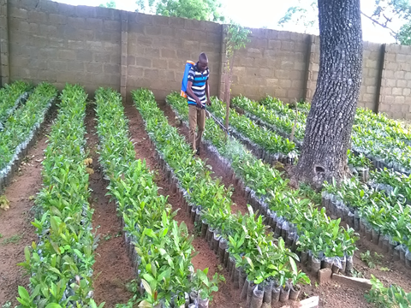

Slide 9
Le gouvernement a également uni ses forces avec le secteur privé puisque la toute première saison officielle de plantation a été lancée dans le sud-ouest du Nigéria, qui est une des principales zones de production du pays.

Slide 10
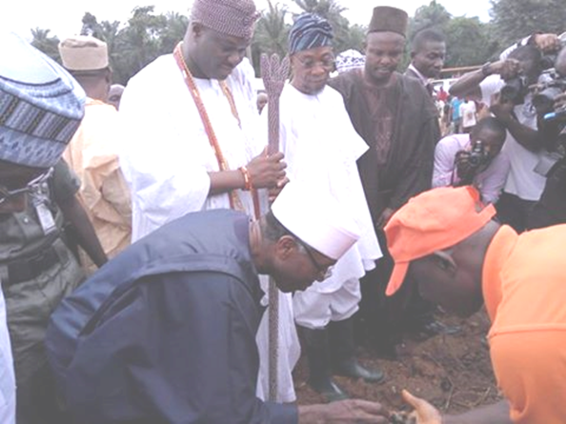
Son Excellence, l’Honorable Ministre de l’Agriculture au lancement de la saison de Plantation du Cajou

Slide 11
La feuille de route se concentre également sur la transformation de la noix de cajou, la commercialisation, la recherche et le développement de la noix de cajou

Slide 12
Notre volume projeté pour 2017 est d'environ 200.000TM qui sera un recouvrement de la saison 2016. La météo a été favorable pour cette saison et la récolte quitte déjà le bord-champ pour la ville portuaire.

Slide 13
Notre estimation est basée sur le climat favorable qui a favorisé la fructification au bon moment, la réduction des pertes de manutention post-récolte au cours de la récolte et la réhabilitation / régénération des vieux anacardiers.

Slide 14
Nos agriculteurs ont été constamment sensibilisés sur la nécessité du séchage de leurs noix de cajou à 8% au bord-champ; Nous refusons tout compromis sur la qualité de nos noix de cajou. La qualité nous est très importante et elle est devenue notre priorité absolue.

Slide 15
Nous continuons à engager diverses compagnies maritimes et autres fournisseurs de services dans notre quête de réduction du temps de transit de notre cajou entre le port de chargement et le port de destination et nous avons accompli des efforts considérables.

Slide 16
Enfin, un effort concerté a été mis en place pour éliminer totalement les activités des intrus étrangers au bord-champ avec l’équipe de travail mise en place par le NCAN et habilitée à faire respecter les lois. Cela réduira drastiquement les distorsions de prix à la ferme et améliorera la qualité.

Slide 17


